Slide 1
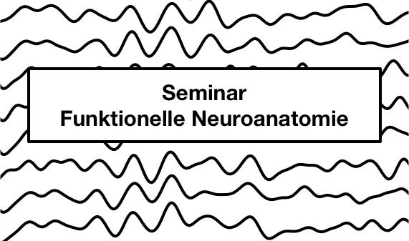
Psy_B_7-2: funktionelle Neuroanatomie, Merle Schuckart (schuckart@psychologie.uni-kiel.de), SoSe 2021

Slide 2
Inhalt
Referat: Multisensorik
Vortrag:
„Vorteile“ multisensorischer Integration
Evidenz für Interaktion zwischen Sinnesmodalitäten
Multisensorische Illusionen
Synästhesie
Zusatz zum Referat: Rolle neuronaler Oszillationen bei der MSI
Was sind neuronale Oszillationen?
Was ist die individuelle Alpha-Frequenz?
Was sind Temporal Binding Windows?
Gruppenarbeit: Rubber Hand Illusion
Psy_B_7-2: funktionelle Neuroanatomie, Merle Schuckart (schuckart@psychologie.uni-kiel.de), SoSe 2021

Slide 3

Vorteile von Interaktion zwischen Sinnesmodalitäten
„Anreichern“ oder Korrigieren von Informationen aus einer Modalität durch Inhalte aus einer anderen
Beispiel: Mundbewegungen geben Hinweis auf Gesagtes in lauter Umgebung
höhere Chance, ein Objekt zu identifizieren, wenn eine Modalität uneindeutige Reize liefert (z.B. bei Materialwahrnehmung)
kürzere Reaktionszeiten als auf unisensorische Stimuli („Redundant Signals Effect“)
Abbildung 1
Mensch mit Mund-Nasen-Schutz.
Neue Züricher Zeitung, 2021
Psy_B_7-2: funktionelle Neuroanatomie, Merle Schuckart (schuckart@psychologie.uni-kiel.de), SoSe 2021
Notes:
Zu dem Ding mit den Mundbewegungen: Masken erschweren die Kommunikation, weil man Mundbewegungen nicht mehr sieht

Slide 4
Evidenz für Interaktion
zwischen Modalitäten: Illusionen
Sound-Induced Flash Illusion (SIFI):
Stimuli: 1 Flash + 2 Töne
Perzept: 2 Flashes, 2 Töne
McGurk-Effect:
Stimuli: inhaltlich inkohärente Mundbewegung und Sprache
Perzept: Mischung aus beidem („doze“ oder „those“)
Ventriloquist-Illusion:
Stimuli: räumlich inkohärente visuelle und auditorische Cues
Perzept: auditorischer Cue kommt aus der selben Richtung wie der visuelle
Rubberhand Illusion
Abbildung 2
Illustration eines typischen Versuchsaufbaus zum McGurk-Effect.
bows
goes
those?
Psy_B_7-2: funktionelle Neuroanatomie, Merle Schuckart (schuckart@psychologie.uni-kiel.de), SoSe 2021

Slide 5
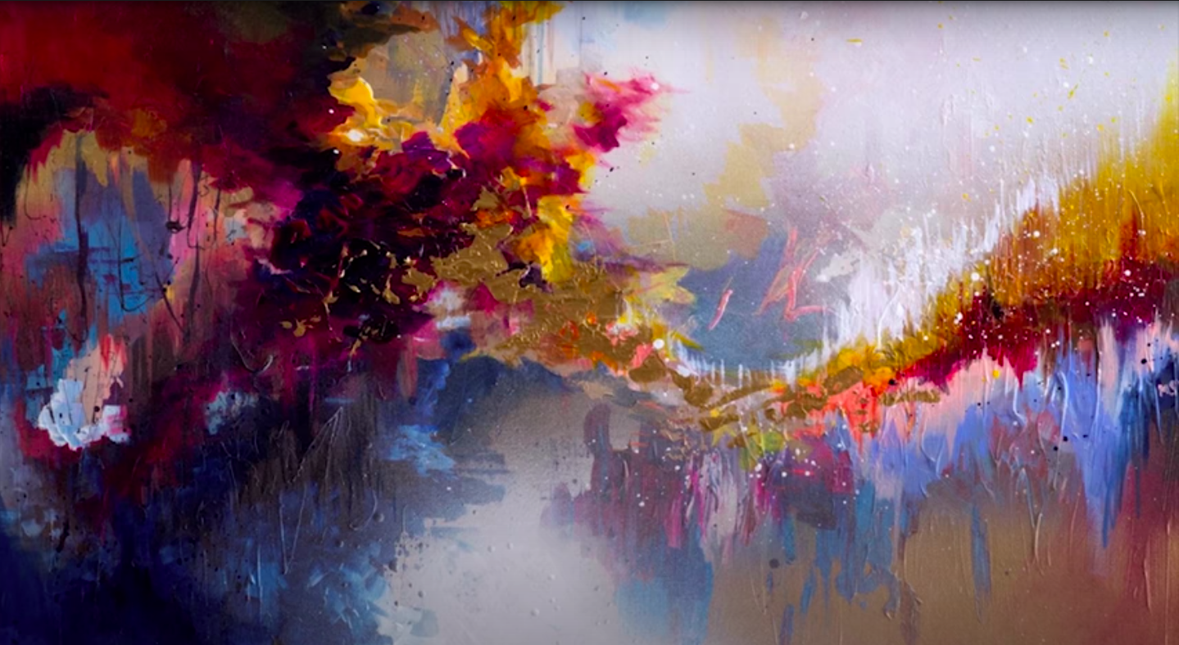
Evidenz für Interaktion
zwischen Modalitäten: Synästhesie
Häufigkeit: ca. 4% der Bevölkerung, unter Künstler*innen etwa 20-25%, häufiger bei bilingual aufgewachsenen Menschen
Abbildung 3
Gemälde von „Imagine“ von John Lennon von der Künstlerin & Synästhetin Melissa McCracken
Wikimedia Commons, 2011
McCracken, 2015
Psy_B_7-2: funktionelle Neuroanatomie, Merle Schuckart (schuckart@psychologie.uni-kiel.de), SoSe 2021
Notes:
Berühmtes Beispiele für Leute mit Synästhesie:
Sängerin Lorde, Künstler Wassily Kandinsky, Schriftsteller Vladimir Nabokov (aka der Autor von Lolita), Physiker Richard Feynman
Liste von gemalten Songs: https://www.melissasmccracken.com/song-list

Slide 6
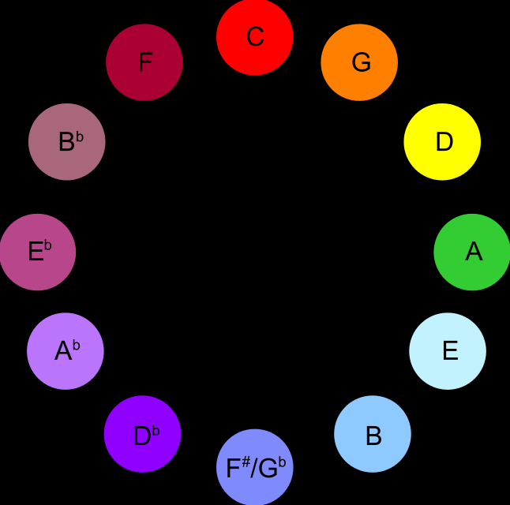
Evidenz für Interaktion
zwischen Modalitäten: Synästhesie
Häufigkeit: ca. 4% der Bevölkerung, unter Künstler*innen etwa 20-25%, häufiger bei bilingual aufgewachsenen Menschen
Kopplung von sensorischen Informationen: meist Farben/Formen mit Graphemen, Tönen, Geruch, Geschmack, Schmerz, Berührungen, aber auch mit Emotionen, Raum oder Zeit
Auslöser: Inducer, Zusatz-Information: Concurrent
externer sensorischer Input nicht erforderlich
Concurrent ≠ Halluzination
Abbildung 4
Beispiel für Synästhesie: Der Pianist Scriabin nahm Farben wahr, wenn er Musik hörte - hier durch farbige Tonarten im Quintenzirkel illustriert.
Wikimedia Commons, 2011
Psy_B_7-2: funktionelle Neuroanatomie, Merle Schuckart (schuckart@psychologie.uni-kiel.de), SoSe 2021
Notes:
Graphem = Buchstabe oder Zahlen
Anekdote von Ackerman (1990): a woman who tasted baked beans whenever she heard the word “Francis“ (ist aus der Referatsbasisliteratur)
Musikstück, wie es ein Mensch mit audiovisueller Synästhesie sehen/hören würde: https://www.youtube.com/watch?v=dI4DpHnbX_Q
sehr guter Ted-Talk zu Zeit-Raum-Synästhesie und kulturellen Einflüssen auf Synästhesie-Wahrnehmungen: https://www.youtube.com/watch?v=t1jjDZFDWuk

Slide 7
Evidenz für Interaktion
zwischen Modalitäten: Synästhesie
Häufigkeit: ca. 4% der Bevölkerung, unter Künstler*innen etwa 20-25%, häufiger bei bilingual aufgewachsenen Menschen
Kopplung von sensorischen Informationen: meist Farben/Formen mit Graphemen, Tönen, Geruch, Geschmack, Schmerz, Berührungen, aber auch mit Emotionen
Auslöser: Inducer, Zusatz-Information: Concurrent
externer sensorischer Input nicht erforderlich
Concurrent ≠ Halluzination
Ursache unklar, eventuell starke Vernetzung zwischen sensorischen Arealen oder multisensorische Neurone, die Informationen auch an unbeteiligte kortikale Areale streuen
Abbildung 4
Beispiel für Synästhesie: Der Pianist Scriabin nahm Farben wahr, wenn er Musik hörte - hier durch farbige Tonarten im Quintenzirkel illustriert.
Wikimedia Commons, 2011
Psy_B_7-2: funktionelle Neuroanatomie, Merle Schuckart (schuckart@psychologie.uni-kiel.de), SoSe 2021
Notes:
Man weiß noch nicht ganz genau, was bei der Multisensorischen Integration passiert, man weiß aber, dass es bestimmte Areale und Neuronen gibt, die beteiligt sind.
Einige Hirnareale sind streng unisensorisch (z.B. die Sehbahn), andere verknüpfen unterschiedliche sensorische Inhalte, das passiert v.a. am und im Thalamus, wo ja viele Infos zusammen laufen (außer der Geruchssinn). In solchen Arealen konvergieren Informationen aus den unterschiedlichen sensorischen Arealen auf einzelne Neurone, die man deshalb multisensorische Neurone nennt. Teilweise geschieht das schon in sehr frühen Verarbeitungsstufen. Abgesehen von den primären Kortexarealen kommen in den meisten Hirnarealen solche multisensorischen Neurone vor.

Slide 8
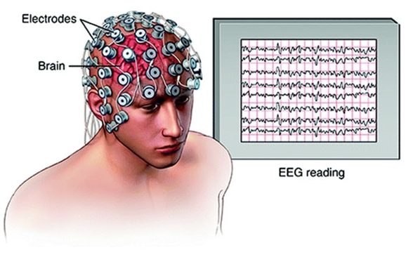
Was sind neuronale Oszillationen?
Abbildung 5
EEG-Recording und Rohdaten, jede Linie wurde in einem Channel (= mit einer Elektrode) aufgenommen.
Birador, 2015
Psy_B_7-2: funktionelle Neuroanatomie, Merle Schuckart (schuckart@psychologie.uni-kiel.de), SoSe 2021

Slide 9
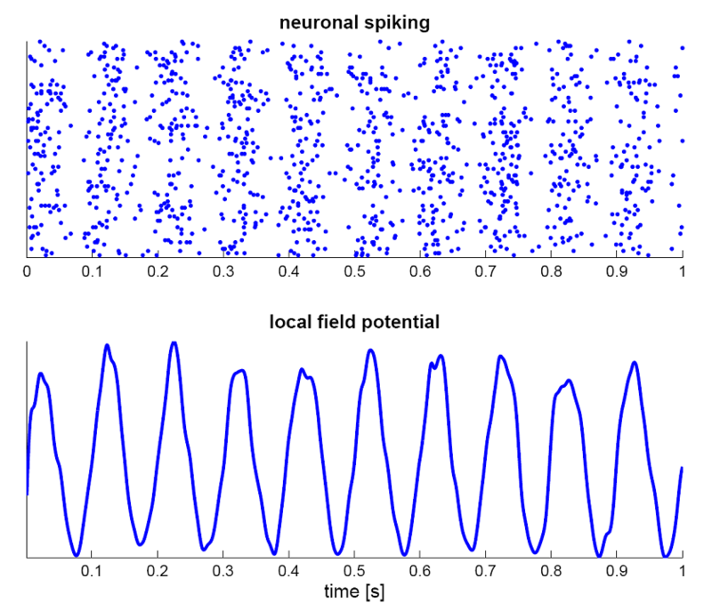
Was sind neuronale Oszillationen?
Abbildung 6
Elektrische Einzelaktivität von Neuronen in einem Hirnareal summiert sich zu lokalen Feldpotentialen auf, die man mit dem EEG messen kann
Wikimedia Commons, 2010
Psy_B_7-2: funktionelle Neuroanatomie, Merle Schuckart (schuckart@psychologie.uni-kiel.de), SoSe 2021

Slide 10
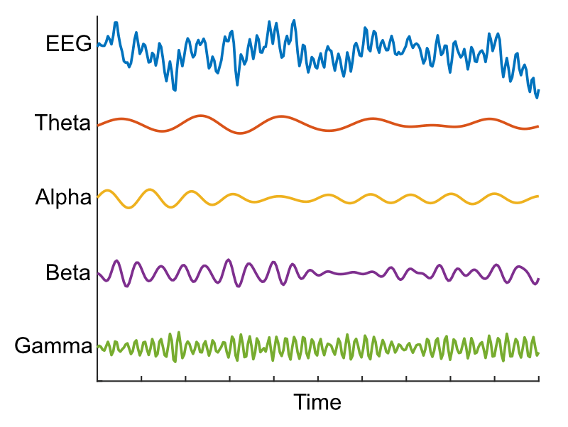
Was sind neuronale Oszillationen?
Abbildung 7
Elektrische Einzelaktivität von Neuronen in einem Hirnareal summiert sich zu lokalen Feldpotentialen auf, die man mit dem EEG messen kann
4 - 7 Hz
8 - 12 Hz
12.5 - 30 Hz
ab 30 Hz
Marshall, 2018
Psy_B_7-2: funktionelle Neuroanatomie, Merle Schuckart (schuckart@psychologie.uni-kiel.de), SoSe 2021
Notes:
Fehlt in der Abbildung:
Delta: 0.5 - 3 Hz

Slide 11
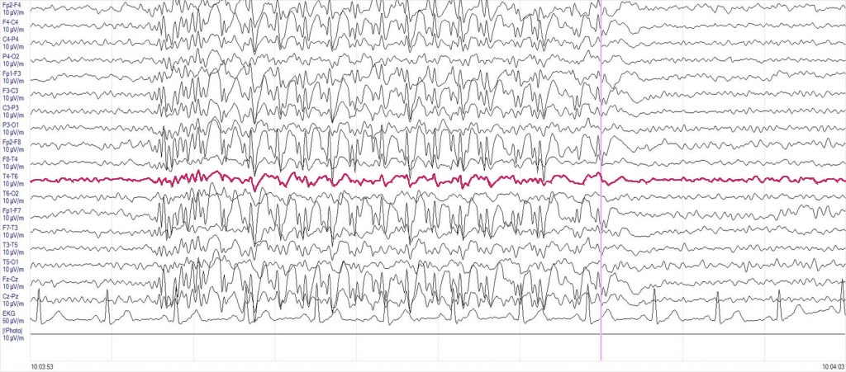
Was ist die individuelle
Alpha-Frequenz (IAF)?
Abbildung 8
EEG-Rohdaten, jede Linie wurde in einem Channel (= mit einer Elektrode) aufgenommen.
nach Effler, o.D.
Psy_B_7-2: funktionelle Neuroanatomie, Merle Schuckart (schuckart@psychologie.uni-kiel.de), SoSe 2021
Notes:
Pink: irgendein Beispielchannel, eigentlich müsste man sich was Okzipitales anschauen, aber das wissen die Erstis nicht

Slide 12
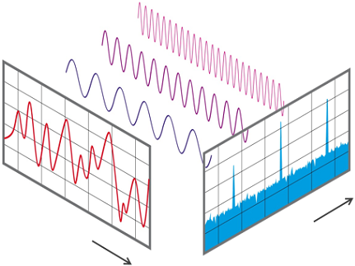
Was ist die individuelle
Alpha-Frequenz (IAF)?
Abbildung 9
Fast-Fourier-Transformation (FFT) von
EEG-Signalen
Frequenz
NTi Audio AG, o. D.
Zeit
Psy_B_7-2: funktionelle Neuroanatomie, Merle Schuckart (schuckart@psychologie.uni-kiel.de), SoSe 2021
Notes:
Amplitude bei der ersten langsamen Welle nicht so hoch wie bei den beiden anderen

Slide 13
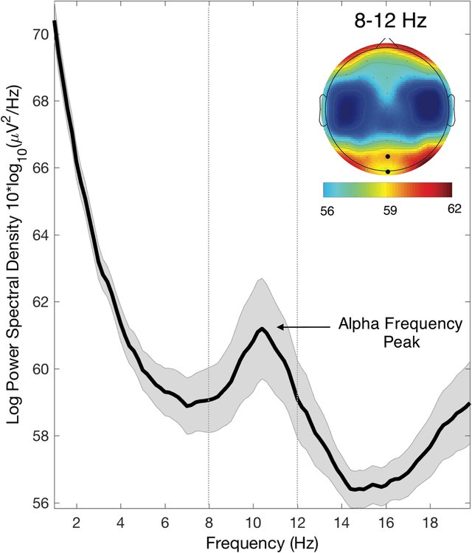
Was ist die individuelle
Alpha-Frequenz (IAF)?
Abbildung 10
individual alpha frequency peak extraction (Extraktion des individuellen alpha Peaks aus Ruhedaten einer VP)
Abbildung 4
Topographischer Plot der Amplitude von Frequenzen im Alpha-Band.
Ronconi, Busch & Melcher, 2018
Ronconi, Busch & Melcher, 2018
Psy_B_7-2: funktionelle Neuroanatomie, Merle Schuckart (schuckart@psychologie.uni-kiel.de), SoSe 2021
Notes:
Abbildung links: Alpha-Signal hat okzipital die höchste Amplitude, frontal sind Augenartefakte, daher da auch rot

Slide 14
Was sind Temporal Binding Windows?
Abbildung 11
Die Größe (im Sinne von Dauer) des Temporal Binding Window (blau markiert) ist abhängig von der individuellen alpha-Frequenz (IAF).
8 cycles / s = 8 Hz
1 Sekunde
exzitatorische
Phase
inhibitorische
Phase
Psy_B_7-2: funktionelle Neuroanatomie, Merle Schuckart (schuckart@psychologie.uni-kiel.de), SoSe 2021

Slide 15
Was sind Temporal Binding Windows?
Abbildung 12
Die Größe (im Sinne von Dauer) des Temporal Binding Window (grün markiert) ist abhängig von der individuellen alpha-Frequenz (IAF).
8 cycles / s = 8 Hz
1 Sekunde
Beispiel 1:
Die Stimuli sind zeitlich kohärent und werden integriert.
Beispiel 2:
Der auditive Reiz fällt nicht ins TBW und wird nicht mit dem visuellen Reiz integriert.
Beispiel 3:
Die Stimuli sind zeitlich inkongruent und werden nicht integriert.
Psy_B_7-2: funktionelle Neuroanatomie, Merle Schuckart (schuckart@psychologie.uni-kiel.de), SoSe 2021
Notes:
Individuelle Alpha-Frequenz bestimmt die zeitliche Auflösung des visuellen Systems

Slide 16
Was sind Temporal Binding Windows?
Abbildung 13
Die Größe (im Sinne von Dauer) des Temporal Binding Window (blau markiert) ist abhängig von der individuellen alpha-Frequenz (IAF).
1 Sekunde
exzitatorische
Phase
inhibitorische
Phase
Temporal Binding Windows bestimmen…
… ob Stimuli integriert werden können
… zeitliche Auflösung des visuellen Systems
Psy_B_7-2: funktionelle Neuroanatomie, Merle Schuckart (schuckart@psychologie.uni-kiel.de), SoSe 2021

Slide 17
Was sind Temporal Binding Windows?
Abbildung 14
Die Größe (im Sinne von Dauer) des Temporal Binding Window (blau markiert) ist abhängig von der individuellen alpha-Frequenz (IAF).
1
2
3
4
5
6
7
8
8 cycles / s = 8 Hz
1 Sekunde
1
2
3
4
5
6
7
8
9
10
11
12
12 cycles / s = 12 Hz
1 Sekunde
Psy_B_7-2: funktionelle Neuroanatomie, Merle Schuckart (schuckart@psychologie.uni-kiel.de), SoSe 2021
Notes:
Die Länge des Temporal-Binding-Windows ist abhängig von der Frequenz der individuellen alpha-Frequenz (iaf), bei höheren Frequenzen ist das Fenster kleiner und daher die Zeit, in der Stimuli potentiell integriert werden können, kürzer als bei niedrigeren Alpha-Frequenzen

Slide 18
Zusammenfassung
Abbildung 15
Die Größe (im Sinne von Dauer) des Temporal Binding Window (blau markiert) ist abhängig von der individuellen alpha-Frequenz (IAF).
1 Sekunde
exzitatorische
Phase
inhibitorische
Phase
Temporal Binding Windows bestimmen…
… ob Stimuli integriert werden können
… zeitliche Auflösung des visuellen Systems
Individuelle Alpha-Frequenz (IAF) bestimmt Größe (Dauer) der Temporal Binding Windows
Psy_B_7-2: funktionelle Neuroanatomie, Merle Schuckart (schuckart@psychologie.uni-kiel.de), SoSe 2021

Slide 19
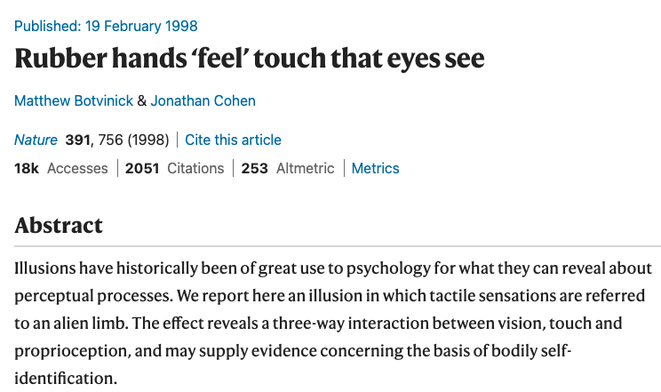
Gruppenarbeit
Psy_B_7-2: funktionelle Neuroanatomie, Merle Schuckart (schuckart@psychologie.uni-kiel.de), SoSe 2021

Slide 20
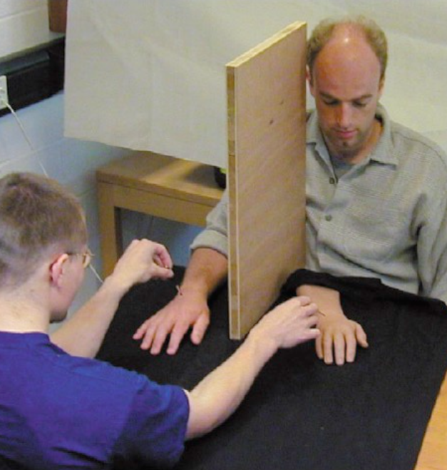
Aufgaben für alle Gruppen
Aufgabe 1: Worin besteht die Rubber Hand Illusion allgemein? Welche Sinne sind beteiligt?
Aufgabe 2: Experiment 1
Wie sieht der Aufbau von Experiment 1 aus?
Welche Befunde zeigten sich in Bezug auf die Wahrnehmung in Experiment 1?
Aufgabe 3: Experiment 2
Wie sieht der Aufbau von Experiment 2 aus?
Wie hat sich die Lokalisierung der Hand in Experiment 2 verändert?
Aufgabe 4: Was ist der zentrale Unterschied zwischen der Experimental-Bedingung und der Kontroll-Bedingung in Bezug auf die unabhängige Variable?
Zusatzaufgabe: Wie könnte man die Illusion erklären?
Abbildung 16
Durchführung der Rubberhand Illusion
Seminarfolien von Julian Keil, SoSe 2021
Psy_B_7-2: funktionelle Neuroanatomie, Merle Schuckart (schuckart@psychologie.uni-kiel.de), SoSe 2021

Slide 21
Nächste Woche
Referat: Bewegungssteuerung (Schandry, Kap. 9)
Vorbereitung auf die nächste Sitzung
Paper:
Deuschl, G., Schade-Brittinger, C., Krack, P., Volkmann, J., Schäfer, H., Bötzel, K., et al. (2006). A randomized trial of deep-brain stimulation for Parkinson's disease. New England Journal of Medicine, 355(9), 896–908.
Psy_B_7-2: funktionelle Neuroanatomie, Merle Schuckart (schuckart@psychologie.uni-kiel.de), SoSe 2021

Slide 22
Nächste Woche
Vorbereitung auf die nächste Sitzung
Aufgaben für Seminarteilnehmer*innen mit Vornamen von A-H:
Einleitung/Studiendesign und Ergebnismessung/Interventionen
Was war das Ziel der Studie? (Was sollte verglichen werden? Was sind die Erwartungen bzgl. der beiden Behandlungsmethoden?)
Was waren die primären & sekundären Outcome-Parameter?
Wie war das Vorgehen bei der tiefen Hirnstimulation? („Interventions“) Wo und wie wurde stimuliert?
Aufgaben für Seminarteilnehmer*innen mit Vornamen von I-Z:
Ergebnisse
Welche Symptom-Veränderung gab es in der Stimulations-Gruppe gegenüber der Kontrollgruppe? („Results“, Abschnitt "Efficacy" und Abbildung 2)
Welche Nebenwirkungen traten auf? ("Adverse Events")
Psy_B_7-2: funktionelle Neuroanatomie, Merle Schuckart (schuckart@psychologie.uni-kiel.de), SoSe 2021

Slide 23
weiterführendes Material
Liste von gemalten Songs: https://www.melissasmccracken.com/song-list
Musikstück, wie es ein Mensch mit audiovisueller Synästhesie sehen/hören würde: https://www.youtube.com/watch?v=dI4DpHnbX_Q
sehr guter Ted-Talk zu Zeit-Raum-Synästhesie und kulturellen Einflüssen auf Synästhesie-Wahrnehmungen: https://www.youtube.com/watch?v=t1jjDZFDWuk
—————————————————————————————————
sehr gutes Buch über neuronale Oszillationen:
„Rhythms of the Brain“ von György Buzsáki (2006)
PDF zum Runterladen: https://neurophysics.ucsd.edu/courses/physics_171/Buzsaki%20G.%20Rhythms%20of%20the%20brain.pdf
Psy_B_7-2: funktionelle Neuroanatomie, Merle Schuckart (schuckart@psychologie.uni-kiel.de), SoSe 2021

Slide 24
Literatur
Botvinick, M., & Cohen, J. (1998). Rubber hands „feel“ touch that eyes see. Nature, 391, 756.
Ronconi, L., Busch, N. A. & Melcher, D. (2018). Alpha-band sensory entrainment alters the duration of temporal windows in visual perception. Scientific Reports, 8(1). https://doi.org/10.1038/s41598-018-29671-5
Schandry, R. (2016). Aufbau und Funktion des Nervensystems. In Biologische Psychologie (4. überarbeitete Auflage). Weinheim, Deutschland: Beltz Verlag
Psy_B_7-2: funktionelle Neuroanatomie, Merle Schuckart (schuckart@psychologie.uni-kiel.de), SoSe 2021

Slide 25
Abbildungen
Birador, R. M. (2015). Electroencephalogramm [Illustration]. Abgerufen von https://www.slideshare.net/RoxMae/electroencephalogram-electroencephalography
Effler, P. (o. D.). Elektroenzephalographie (EEG) [Diagramm]. Abgerufen von https://nervenarzt-hildesheim.de/home/ueber-uns/eeg/
McCracken, M. (2015). Imagine - John Lennon [Gemälde]. Abgerufen von https://static1.squarespace.com/static/5a540e61a8b2b0b72660438d/t/5c7d99fce79c701d7e564315/1551735293457/IMG_1513.JPG
Neue Züricher Zeitung. (2021). Die verschiedenen Gesichtsmasken - Chirurgische Gesichtsmaske [Illustration]. Abgerufen von https://www.nzz.ch/schweiz/ffp2-masken-schweizer-decken-sich-praeventiv-ein-ld.1596261
NTi Audio AG. (o. D.). Sicht auf ein Signal im Zeit- und Frequenzbereich [Illustration]. Abgerufen von https://www.nti-audio.com/de/service/wissen/fast-fourier-transformation-fft
Ronconi, L., Busch, N. A. & Melcher, D. (2018). Alpha-band sensory entrainment alters the duration of temporal windows in visual perception. Scientific Reports, 8(1). https://doi.org/10.1038/s41598-018-29671-5
Wikimedia Commons. (2010). Simulation Neural Oscillations [Diagramm]. Abgerufen von https://commons.wikimedia.org/wiki/File:SimulationNeuralOscillations.png
Wikimedia Commons. (2011). Alexander Scriabins key-color association [Illustration]. Abgerufen von https://de.wikipedia.org/wiki/Syn%C3%A4sthesie#/media/Datei:Scriabin-Circle.svg
Psy_B_7-2: funktionelle Neuroanatomie, Merle Schuckart (schuckart@psychologie.uni-kiel.de), SoSe 2021

